Slide 1
Příční 405, 593 01 Bystřice nad Pernštejnem
MAS ZUBŘÍ ZEMĚ, o.p.s.
www.zubrizeme.cz
Bystřice nad Pernštejnem
2. 3. 2017

Slide 2
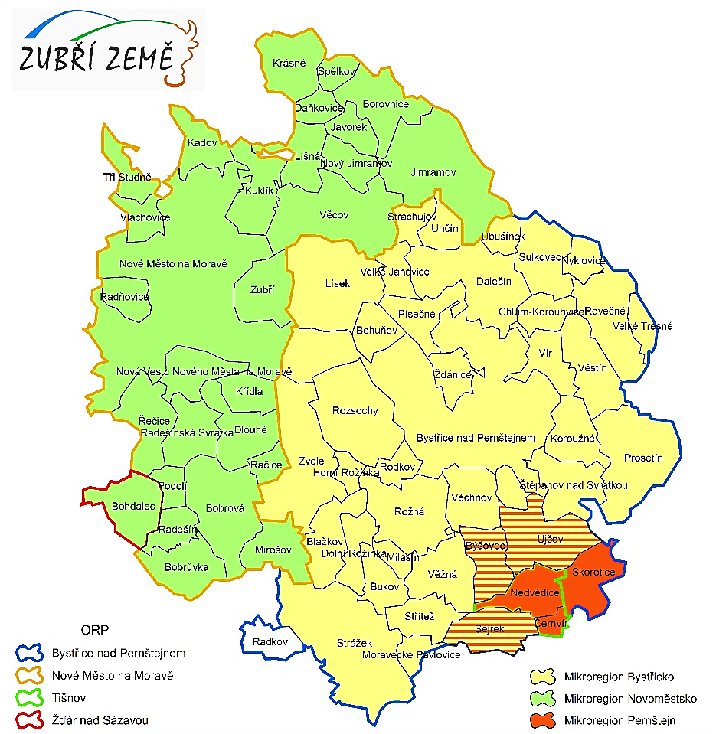
Území MAS Zubří země
východní část Českomoravské vrchoviny, periferní část Kraje Vysočina, CHKO Žďárské vrchy
609,04 km²
69 obcí
39 815 obyvatel – 3. největší MAS v Kraji Vysočina
Hlavní centra MAS
Nové Město na Moravě, Bystřice nad Pernštejnem, Nedvědice

Slide 3
Činnost MAS Zubří země
2014 - 2015
rozdělení 100.000,- Kč na drobné akce v rámci tréninkové výzvy (ZŠ a MŠ Vír, Sdružení při škole Strážek, Obec Rozsochy, Obec Věžná, TJ Sokol Prosetín, Zámecký statek o.s., Městys Nedvědice)
realizace vlastních projektů spolupráce např. Znám křišťálovou studánku…. (spolupráce se školami, obcemi a SDH: Bystřice n. P., Dolní Rožínka, Prosetín, Rožná, Rozsochy, Štěpánov n. S., Ubušínek, Vír, Nedvědice)
2016 - 2023
získávání a rozdělování finančních prostředků přímo v regionu podle jeho skutečných potřeb na základě předem připravené a regionem schválené strategie komunitně vedeného místního rozvoje (SCLLD),
rozdělování finanční prostředků z IROP, PRV, OPZ a OPŽP
poradenství a metodická podpora žadatelům o dotaci z IROP, PRV, OPZ a OPŽP
poradenství a metodická podpora žadatelům o dotaci z OP VVV (šablony)

Slide 4
Alokace MAS Zubří země 2016 – 2023 (tis. Kč)
4 Programové rámce: IROP, PRV, OPZ a OPŽP
Programový rámec CLLD | Opatření CLLD | Podpora | Celkem způsobilé výdaje
IROP | 1. Podpora bezpečnosti a komfortu nemotorové a hromadné dopravy | 22 607,00 | 23 796,82
 | 2. Zlepšování schopnosti reakce na mimořádné události | 3 700,00 | 3 894,73
 | 3. Podpora infrastruktury pro sociální služby | 11 800,00 | 12 421,07
 | 4. Investice do zázemí sociálních podniků | 2 300,00 | 2 421,06
 | 5. Investice do kapacit a modernizace vybavení škol | 12 300,00 | 12 947,39
 | 6. Investice do kvality územního a rozvojového plánování | 750,00 | 789,47
 | Celkem | 53 457,00 | 56 270,54
OPZ | 1. Podpora zaměstnanosti a zaměstnatelnosti | 3 825,00 | 4 500,00
 | 2. Podpora aktivit v rámci sociálních služeb a sociálního začleňování | 4 250,00 | 5 000,00
 | 3. Podpora prorodinných opatření | 1 473,90 | 1 734,00
 | 4. Zakládání a rozšiřování činností sociálních podniků | 1 700,00 | 2 000,00
 | Celkem | 11 248,90 | 13 234,00

Slide 5
Alokace MAS Zubří země 2016 – 2023 (tis. Kč)
Programový rámec CLLD | Fiche/opatření CLLD | Podpora | Celkem způsobilé výdaje
PRV | 1. Modernizace zemědělského podnikání | 5 000,00 | 10 000,00
 | 2. Modernizace zpracování zemědělských produktů | 3 000,00 | 6 000,00
 | 3. Investice do sítě lesních cest | 2 000,00 | 2 222,21
 | 4. Opravy a budování sítě polních cest | 500,00 | 555,56
 | 5. Podpora ekologické stability | 2 000,00 | 2 000,00
 | 6. Modernizace nezemědělského podnikání | 10 200,00 | 22 666,67
 | 7. Posilování ekologické stability lesů | 2 000,00 | 2 000,00
 | 8. Podpora neprodukčních funkcí lesů | 3 500,00 | 3 500,00
 | 9. Zvyšování konkurenceschopnosti lesního hospodářství a navazujících oborů | 3 645,69 | 7 291,38
 | 10. Podpora aktivit komunitně vedeného místního rozvoje | 1 519,42 | 1 688,25
 | Celkem | 33 365,11 | 57 924,07
OPŽP | 1. Posilování přirozených funkcí krajiny | 7 546,00 | 8 877,64
Celkem |  | 105 617,01 | 136 306,25

Slide 6
HARMONOGRAM VÝZEV MAS pro rok 2017 (prv, irop, opz, opžp)
IROP | 25 750 000 Kč
PRV | 13 500 000 Kč
OPZ | 5 950 000 Kč
OPŽP | 1 000 000 Kč
Očekávané číslo výzvy | Program | Název výzvy | Předpokládaná alokace z MAS Zubří země | Předpokládaný termín vyhlášení výzvy | Délka lhůty pro podávání projektů
1. | PRV | Výzva MAS Zubří země – PRV – Modernizace zemědělského podnikání – (I.) | 2 000 000 Kč | začátek 03/2017 | do poloviny 04/2017
 |  | Výzva MAS Zubří země – PRV – Konkurenceschopná zemědělská produkce a potravinářství – (I.) | 2 000 000 Kč | začátek 03/2017 | do poloviny 04/2017
 |  | Výzva MAS Zubří země – PRV – Modernizace nezemědělského podnikání – (I.) | 2 000 000 Kč | začátek 03/2017 | do poloviny 04/2017
 |  | Výzva MAS Zubří země – PRV – Zvyšování konkurenceschopnosti lesního hospodářství a navazujících oborů – (I.) | 2 000 000 Kč | začátek 03/2017 | do poloviny 04/2017
2. | IROP | Výzva MAS Zubří země – IROP – Podpora bezpečnosti a komfortu nemotorové a hromadné dopravy – (I.) | 4 000 000 Kč | začátek 04/2017 | do poloviny 05/2017
3. | IROP | Výzva MAS Zubří země – IROP – Podpora infrastruktury pro sociální služby – (I.) | 3 000 000 Kč | začátek 04/2017 | do poloviny 05/2017
4. | IROP | Výzva MAS Zubří země – IROP – Investice do kapacit a modernizace vybavení škol všech stupňů – (I.) | 5 000 000 Kč | začátek 04/2017 | do poloviny 05/2017
5. | PRV | Výzva MAS Zubří země – PRV – Investice do sítě lesních cest – (I.) | 1 000 000 Kč | 08/2017 | 1,5 měsíce
 |  | Výzva MAS Zubří země – PRV – Opravy a budování sítě polních cest – (I.) | 500 000 Kč | 08/2017 | 1,5 měsíce
 |  | Výzva MAS Zubří země – PRV – Podpora ekologické stability – (I.) | 1 000 000 Kč | 08/2017 | 1,5 měsíce
 |  | Výzva MAS Zubří země – PRV – Posilování ekologické stability lesů – (I.) | 1 000 000 Kč | 08/2017 | 1,5 měsíce
 |  | Výzva MAS Zubří země – PRV – Podpora neprodukčních funkcí lesa – (I.) | 2 000 000 Kč | 08/2017 | 1,5 měsíce
6. | IROP | Výzva MAS Zubří země – IROP – Podpora bezpečnosti a komfortu nemotorové a hromadné dopravy – (II.) | 4 000 000 Kč | 10/2017 | 1,5 měsíce
7. | IROP | Výzva MAS Zubří země – IROP – Zlepšování schopnosti reakce na mimořádné události – (I.) | 3 000 000 Kč | 10/2017 | 1,5 měsíce
8. | IROP | Výzva MAS Zubří země – IROP – Investice do zázemí sociálních podniků – (I.) | 1 000 000 Kč | 10/2017 | 1,5 měsíce
9. | IROP | Výzva MAS Zubří země – IROP – Investice do kapacit a modernizace vybavení škol všech stupňů – (II.) | 5 000 000 Kč | 10/2017 | 1,5 měsíce
10. | IROP | Výzva MAS Zubří země – IROP – Investice do kvality územního a rozvojového plánování – (I.) | 750 000 Kč | 10/2017 | 1,5 měsíce
11. | OPZ | Výzva MAS Zubří země – OPZ – Podpora zaměstnanosti a zaměstnatelnosti – (I.) | 2 250 000 Kč | 12/2017 | 1,5 měsíce
12. | OPZ | Výzva MAS Zubří země – OPZ – Podpora aktivit v rámci sociálních služeb a sociálního začleňování – (I.) | 2 500 000 Kč | 12/2017 | 1,5 měsíce
13. | OPZ | Výzva MAS Zubří země – OPZ – Podpora prorodinných opatření – (I.) | 1 200 000 Kč | 12/2017 | 1,5 měsíce
14. | OPŽP | Výzva MAS Zubří země – OPŽP – Posilování přirozených funkcí krajiny – (I.) | 1 000 000 Kč | 12/2017 | 1,5 měsíce
 |  |  | 46 200 000 Kč

Slide 7
První výzva mas týkající se PRV se dotkne těchto opatření
Fiche č. 1: Modernizace zemědělského podnikání
Fiche č. 2: Konkurenceschopná zemědělská produkce a potravinářství
Fiche č. 3: Modernizace nezemědělského podnikání
Fiche č. 4: Zvyšování konkurenceschopnosti lesního hospodářství a navazujících oborů
Kdo může žádat: | Zemědělský podnikatel
Na co lze žádat: | Stavby, stroje a technologie v živočišné výrobě / pro rostlinnou a školkařskou výrobu; peletárny; nákup nemovitostí (do 10% výdajů)
Kdo může žádat: | Zemědělský podnikatel (projekty týkající se výroby potravin nebo krmiv)
Na co lze žádat: | Pořízení strojů, nástrojů a zařízení pro zpracování zemědělských produktů, finální úpravu, balení, značení výrobků. Výstavba, modernizace a rekonstrukce budov. Investice související se skladováním zpracovávané suroviny, výrobků a druhotných surovin vznikajících při zpracování s výjimkou odpadních vod. Investice vedoucí ke zvyšování a monitorování kvality produktů. Investice související s uváděním vlastních produktů na trh včetně marketingu. Pořízení užitkových vozů kategorie N1 a N2. Investice do zařízení na ČOV ve zpracovatelském průmyslu. Nákup nemovitostí (do 10 % výdajů).
Kdo může žádat: | Podnikatelské subjekty (FO a PO) – mikropodniky a malé podniky, jakož i zemědělci.
Na co lze žádat: | Stavební obnova či nová výstavba provozovny, kanceláře či malokapacitního ubytovacího zařízení (vč. stravování). Pořízení strojů, technologií a dalšího vybavení sloužícího pro nezemědělskou činnost. Doplňující výdaje jako součást projektu (parkovací stání, oplocení, úprava povrchů apod.). Nákup nemovitosti (do 10 % výdajů).
Kdo může žádat: | V případě investic do techniky a technologií pro lesní hospodářství: držitelé (vlastníci, nájemci, pachtýři nebo vypůjčitelé) lesů, kteří jsou soukromými osobami, jejich sdruženími s právní subjektivitou nebo spolky, VŠ se ŠLP, SŠ nebo učilišti se školním polesím, obcemi, PO zřízenými nebo založenými obcemi nebo kraji, DSO. V případě způsobilého výdaje kůň a vyvážecí vlek za koně: rovněž FO nebo PO poskytující služby v lesnictví (malý a střední podnik). V případě technického vybavení dřevozpracujících provozoven: FO nebo PO podnikající v lesnictví nebo souvisejícím odvětví (malý nebo střední podnik), obce a PO založené nebo zřízené obcemi, DSO.
Na co lze žádat: | Stroje a technologie (vč. koně) pro obnovu, výchovu a těžbu lesních porostů, včetně přibližování. Stroje ke zpracování potěžebních zbytků. Stroje pro přípravu půdy před zalesněním. Stroje, technologie, zařízení a stavby pro lesní školkařskou činnost. Stroje a zařízení pro údržbu a opravy lesních cest. Mobilní stroje pro sortimentaci a pořez dříví. Výstavba či modernizace dřevozpracujícího provozu – stavba a technologické vybavení. Nákup nemovitosti v případě dřevozpracujícího provozu (do 10 % výdajů).

Slide 8
výzvy MAS č. 2,3 a 4 z IROP se týkají následujících oblastí podpory
Výzva č. 1 IROP: Podpora bezpečnosti a komfortu nemotorové a hromadné dopravy
Výzva č. 2 IROP: Podpora infrastruktury pro sociální služby
Výzva č. 3 IROP: Investice do kapacit a modernizace vybavení škol
(ZŠ, SŠ, VOŠ, zájmové a neformální vzdělávání mládeže a celoživotní vzdělávání)
Kdo může žádat: | Obecně: kraj, obec, dobrovolné svazky obcí, organizace zřizované nebo zakládané kraji, organizace zřizované nebo zakládané obcemi, organizace zřizované nebo zakládané dobrovolnými svazky obcí, u určitých aktivit i dopravci ve veřejné dopravě a provozovatelé dráhy nebo drážní dopravy.
Na co lze žádat: | Podpora je zaměřena zejména na výstavbu a modernizaci přestupních terminálů, podporu bezpečnosti (tj. bezbariérový přístup zastávek, zvuková a jiná signalizace pro nevidomé, výstavba, modernizace a rekonstrukce chodníků, výstavba nových cyklostezek).
Kdo může žádat: | Obecně v Rozvoji sociálních služeb: kraje, obce, dobrovolné svazky obcí, organizace zřizované nebo zakládané kraji, organizace zřizované nebo zakládané obcemi, organizace zřizované nebo zakládané dobrovolnými svazky obcí, organizační složky státu a jejich příspěvkové organizace, nestátní neziskové organizace, církve a církevní organizace. V oblasti Sociálního bydlení: obce, nestátní neziskové organizace, církve a církevní organizace.
Na co lze žádat: | Podpora budování infrastruktury pro dostupnost a rozvoj sociální služby, zázemí pro terénní služby, ambulantní sociální služby, podpora pobytových sociálních služeb a sociálního bydlení.
Kdo může žádat: | Obecně: kraje, obce, organizace zřizované nebo zakládané kraji, organizace zřizované nebo zakládané obcemi, organizační složky státu a jejich příspěvkové organizace, nestátní neziskové organizace, církve, církevní organizace, školy a školská zařízení v oblasti základního vzdělávání / středního vzdělávání a vyšší odborné školy a další subjekty podílející se na realizaci vzdělávacích aktivit.
Na co lze žádat: | Podpora je zaměřena na výstavbu, stavební úpravy, pořízení vybavení do škol, školských zařízení a dalších zařízení podílejících se na realizaci vzdělávacích aktivit ve vazbě na budoucí uplatnění na trhu práce v klíčových kompetencích (komunikace v cizích jazycích, práce s digitálními technologiemi, přírodní vědy, technické a řemeslné obory).

Slide 9
PROČ PODAT ŽÁDOST O DOTACI PŘES MAS?
navýšení míry podpory u vybraných opatření v rámci PRV až na70% / v rámci IROP u všech navýšení dotace o 5% - z 90% na 95%
větší škála podpořených aktivit ve srovnání s výzvami vypsanými přímo dotačními orgány
nižší administrativní náročnost při zpracování žádostí o dotaci v rámci IROP
zdarma poskytování konzultací a seminářů žadatelům / příjemcům dotace v pracovní dny kanceláří MAS Zubří země, o.p.s. na adrese: Příční 405, 593 01 Bystřice nad Pernštejnem a nově také v pondělí na adrese: Vratislavovo náměstí 12 (budova Polikliniky), 592 31 Nové Město na Moravě

Slide 10
Informace o formě propagace vyhlašovaných výzev
PRV:
IROP:
https://www.szif.cz/cs/prv2014-vyzvy
http://www.zubrizeme.cz/vyzvy-prv/
http://www.strukturalni-fondy.cz/cs/Microsites/IROP/Integrovane-vyzvy/Integrovane-vyzvy-MAS
http://www.zubrizeme.cz/vyzvy-irop/
Společné pro všechny operační programy v období 2017 – 2023:
Zpravodaj Bystřicko (měsíčník)
Zpravodaj Novoměstsko (měsíčník)
informace MAS o dotačních příležitostech a aktualitách MAS zasílána do všech 69 obcí působících v regionu Bystřicko, Novoměstsko a Nedvědicko (možnost uveřejnění v obci dle zvážení – úřední deska, rozhlas, obchod, přeposlání informace potencionálním žadatelům, atd.)

Slide 11
Financování MAS Zubří země
2013 - 2015
krajské dotace na provoz a evropské dotace z PRV, OPTP na tvorbu strategie a projekt spolupráce
podpora Mikroregionu Bystřicko – dar ve výši 93 tis. Kč na spolufinancování dotací
podpora města Bystřice n. P. – zdarma kancelář, k dispozici služební auto
2016
krajská dotace (80%) a evropská dotace z IROP (95%) na provoz
podpora Mikroregionu Bystřicko – dar ve výši 45 tis. Kč na spolufinancování dotací
podpora Mikroregionu Novoměstsko – dar ve výši 15 tis. Kč a Městys Nedvědice – dar ve výši 5 tis. Kč na spolufinancování dotace z IROP

Slide 12
Financování MAS Zubří země pro rok 2017
krajská dotace (80%) a evropská dotace z IROP (95%) na provoz
podpora Mikroregionu Bystřicko – dar ve výši 45 tis. Kč na spolufinancování dotací
podpora Mikroregionu Novoměstsko – dar ve výši 45 tis. Kč na spolufinancování dotací
podpora Mikroregionu Pernštejn - dar ve výši 10 tis. Kč na spolufinancování dotací

Slide 13
Rozpočet na rok 2017
PŘÍJMY: 2 177 000 Kč
Dary: 135 542 Kč (MB 45 tis. Kč, MN 45 tis. Kč, Nedvědice 10 tis. Kč, ostatní 35,5 tis. Kč)
Dotace IROP pro MAS: 1 961 750 Kč (95% dotace)
Dotace pro MAS z Kraje Vysočina: 76 000 Kč (80% dotace)
Zapojení zůstatku z roku 2016: 3 708 Kč
VÝDAJE: 2 177 200 Kč
Náklady MAS hrazené z IROP: 2 065 000 Kč
mzdové náklady: 1 430 000 Kč, pronájem kanceláří: 60 800 Kč, osobní automobil: 350 000 Kč
další výdaje: pohonné hmoty, kancelářské potřeby, semináře pro žadatele, propagační materiály, apod.
Náklady MAS hrazené z Kraje Vysočina: 95 000 Kč
Pojištění majetku, servis auta, externí audit, cestovné, vzdělávání zaměstnanců, apod.

Slide 14
KONTAKT
MAS Zubří země, o.p.s.
Příční 405, 593 01 Bystřice nad Pernštejnem
Ing. Jarmila Zemanová
zubri.zeme@centrum.cz
tel.: 566 590 394, 731 575 342
www.zubrizeme.cz
DĚKUJI ZA POZORNOST

